Slide 1
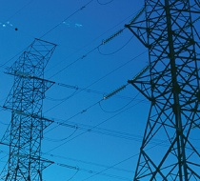
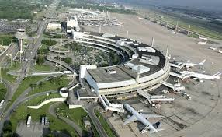

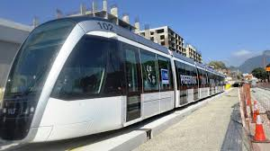
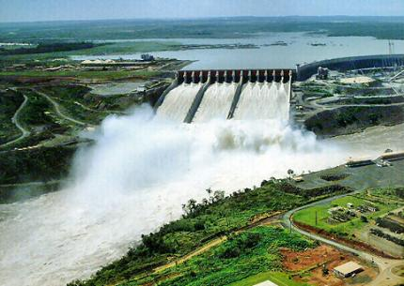
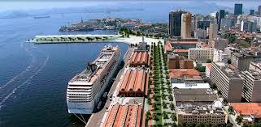
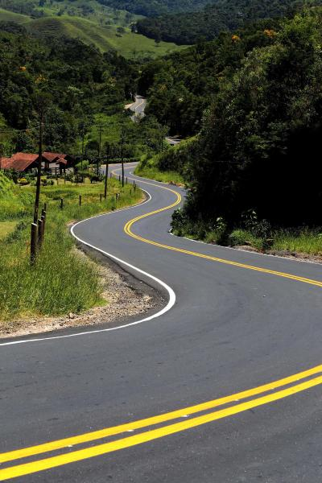
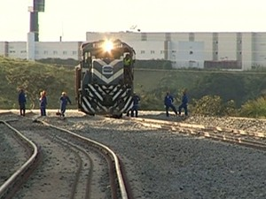
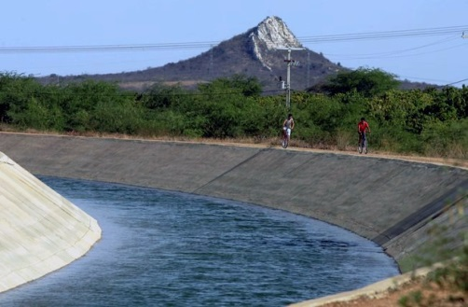
Associação Brasileira de Analistas de Infraestrutura
Novembro de 2016

Slide 2



Carreira de Analista de Infraestrutura
Lei nº 11.539/2007
  Carreira Transversal do Ministério do Planejamento
  Especializada em diversos ramos da engenharia
  Atua na formulação e implantação de políticas e projetos de Estado para investimentos em Infraestrutura

Slide 3
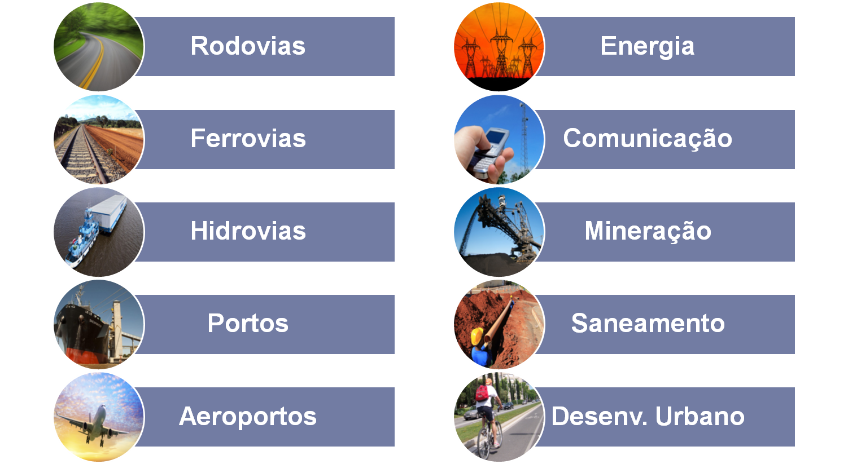

Atuação dos Analistas de Infraestrutura

Slide 4

.
Energia Nuclear: Brasil e Mundo

Slide 5
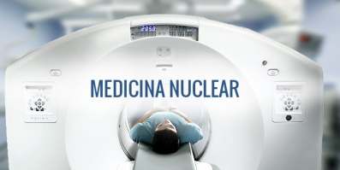

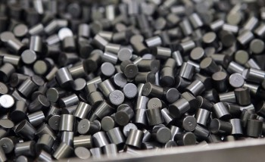
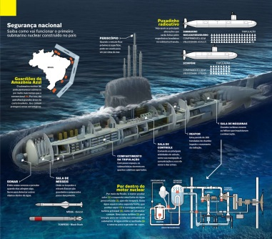
Aplicações da Energia Nuclear
Medicina
Industria
Agricultura
Geração de Energia
Militar
Fonte: IAEA - International Atomic Energy Agency - ano base 2015, compilado por N3E - Núcleo de Estudos Estratégicos de Energia /SPE/MME

Slide 6
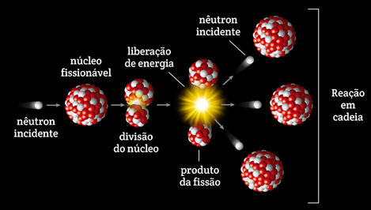
O que é fissão nuclear? ... E fusão?
A divisão do núcleo de um átomo pesado, por exemplo, do urânio-235, em dois menores, quando atingido por um nêutron.
Fonte: IAEA - International Atomic Energy Agency - ano base 2015, compilado por N3E - Núcleo de Estudos Estratégicos de Energia /SPE/MME

Slide 7
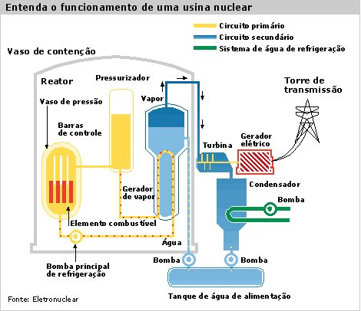
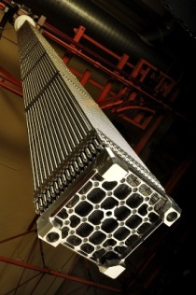
Funcionamento de uma Usina Nuclear

Slide 8
E sobre a potência instalada mundial?
O Primeiro reator nuclear experimental
surgiu em Idaho, EUA em 1951.
O Primeiro em escala industrial
entrou em operação na União Soviética em 1954.
Em escala comercial na França, em 1959,
e EUA, em 1960 e União Soviética, em 1964.
Ao final de 2015, havia 441 reatores nucleares
em operação no mundo.
Fonte: IAEA - International Atomic Energy Agency - ano base 2015, compilado por N3E - Núcleo de Estudos Estratégicos de Energia /SPE/MME

Slide 9
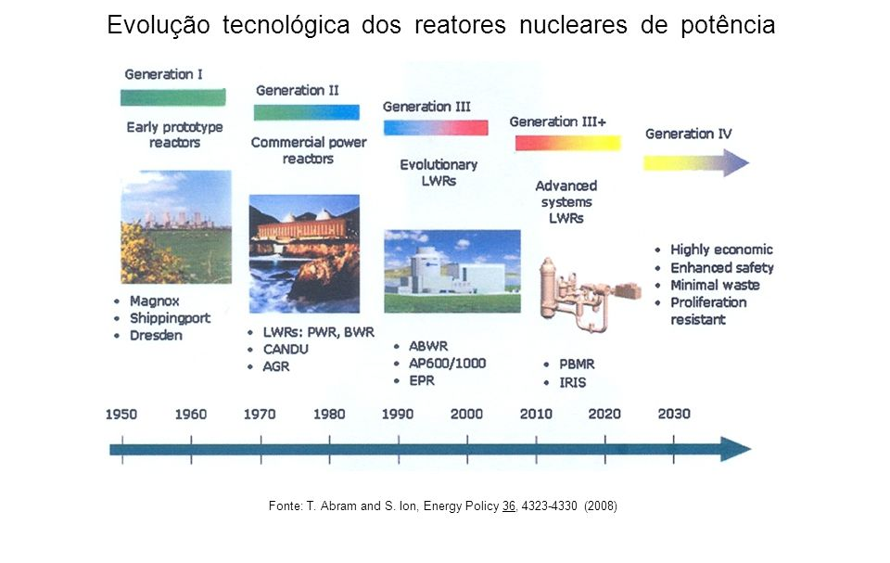
Tipos de reatores Nucleares
Fonte: IAEA - International Atomic Energy Agency - ano base 2015, compilado por N3E - Núcleo de Estudos Estratégicos de Energia /SPE/MME

Slide 10
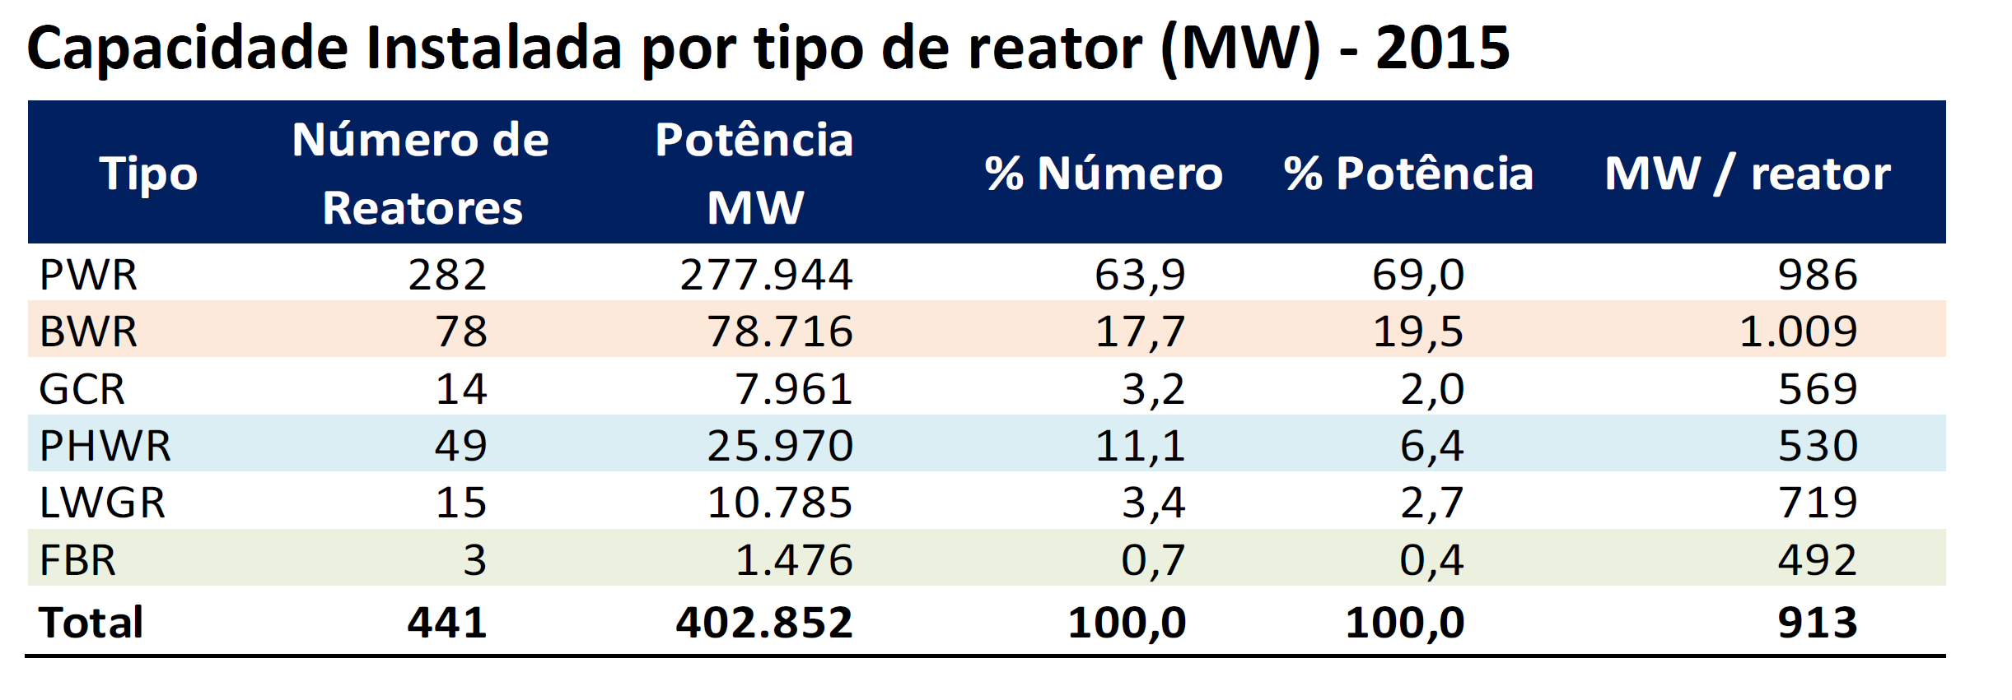
E sobre a potência instalada mundial?
Fonte: IAEA - International Atomic Energy Agency - ano base 2015, compilado por N3E - Núcleo de Estudos Estratégicos de Energia /SPE/MME

Slide 11
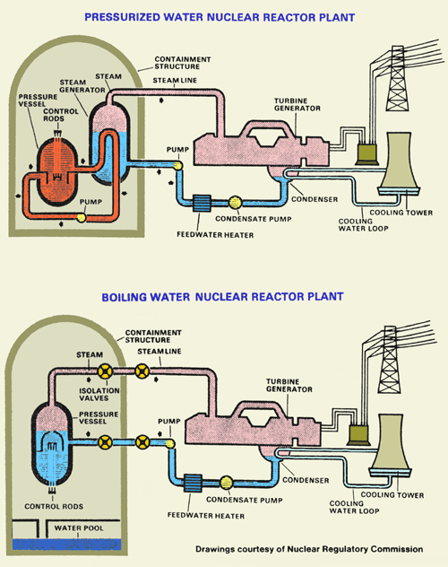
Tipos de reatores Nucleares mais usados
PWR: existem dois circuitos e o gerador de vapor realiza uma troca de calor entre as águas do primeiro circuito e a do circuito secundário, que são independentes entre si. A água do circuito secundário se transforma em vapor e movimenta a turbina.
BWR: existe um circuito único, sem geradores de vapor. Um corte no fornecimento de energia interrompe imediatamente o resfriamento, como aconteceu na usina de Fukushima
Fonte: IAEA - International Atomic Energy Agency - ano base 2015, compilado por N3E - Núcleo de Estudos Estratégicos de Energia /SPE/MME

Slide 12
E sobre a potência instalada mundial?
Os EUA detêm a maior proporção da capacidade
instalada mundial de geração nuclear, de 25,8% .
A França com 16,4%.
E o Japão com 10,4%.
A soma de tempo em operação de cada reator dá aos
EUA a maior experiência, com mais de 4.100 anos.
Fonte: IAEA - International Atomic Energy Agency - ano base 2015, compilado por N3E - Núcleo de Estudos Estratégicos de Energia /SPE/MME

Slide 13
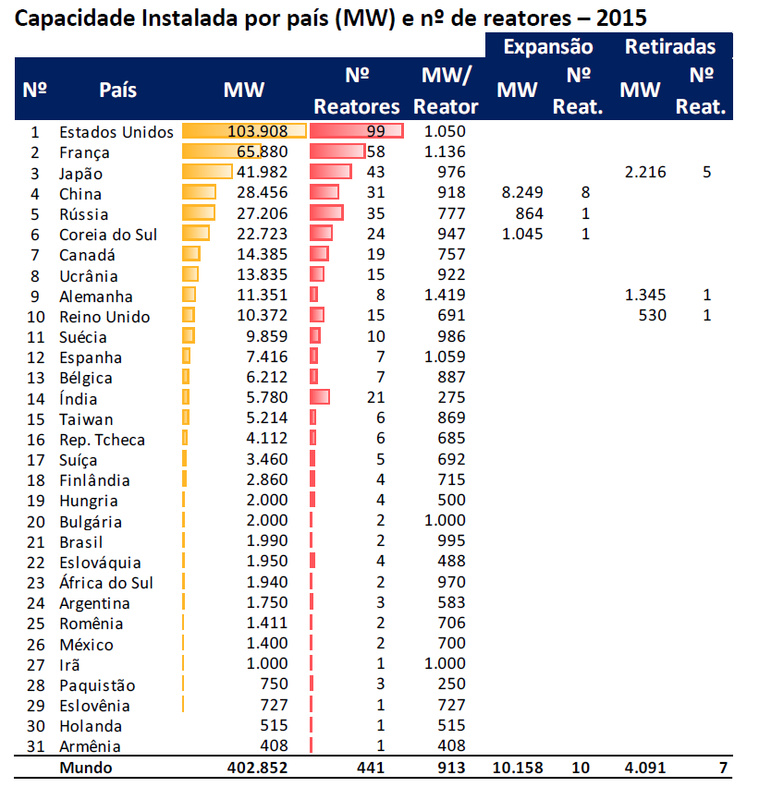
E sobre a potência instalada mundial?
Fonte: IAEA - International Atomic Energy Agency - ano base 2015, compilado por N3E - Núcleo de Estudos Estratégicos de Energia /SPE/MME

Slide 14
E sobre a potência instalada mundial?
Fonte: IAEA - International Atomic Energy Agency - ano base 2015, compilado por N3E - Núcleo de Estudos Estratégicos de Energia /SPE/MME

Slide 15
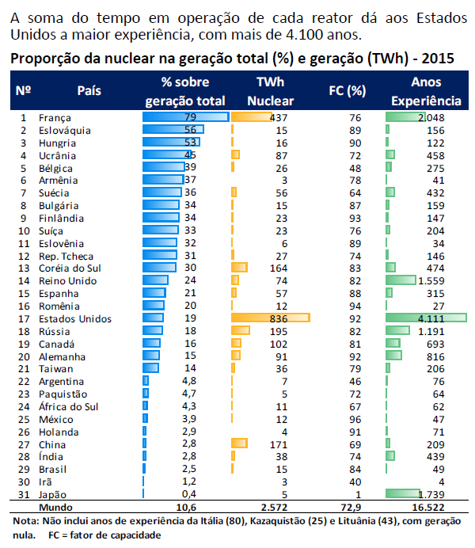
Proporção da Nuclear
Fonte: IAEA - International Atomic Energy Agency - ano base 2015, compilado por N3E - Núcleo de Estudos Estratégicos de Energia /SPE/MME

Slide 16
Proporção da Nuclear
Fonte: IAEA - International Atomic Energy Agency - ano base 2015, compilado por N3E - Núcleo de Estudos Estratégicos de Energia /SPE/MME

Slide 17
Proporção da Nuclear no Brasil

Slide 18
Proporção da Nuclear no Brasil
Matriz de capacidade instalada de geração de energia elétrica do Brasil.
*A partir de julho de 2015, na matriz de capacidade instalada são incluídas as usinas fiscalizadas pela SFG/ANEEL, mas que não estão em conformidade com a SCG/ANEEL e que, por isso, não são apresentadas no BIG/ANEEL. Algumas delas são térmicas com combustíveis desconhecidos e que por isso, são incluídas como “Outros”.
** Inclui outras fontes fósseis (147 MW).
*** Os valores de capacidade instalada referem-se à capacidade instalada fiscalizada apresentada pela ANEEL no Banco de Informações de Geração - BIG, que passou por reenquadramento de fontes em setembro de 2014 e exclusão dos montantes referentes a micro e minigeração distribuída, regidos pela Resolução Normativa nº 482/2012, em junho de 2015, adicionados aos montantes das usinas fiscalizadas pela SFG/ANEEL. Além dos montantes apresentados, existe uma importação contratada de 5.650 MW com o Paraguai e de 200 MW com a Venezuela.
Fonte dos dados: ANEEL (BIG 30/09/2016 e SFG)

Slide 19
Proporção da Nuclear no Brasil
Fonte dos dados: ANEEL (BIG 30/09/2016 e SFG)

Slide 20
Proporção da Nuclear no Brasil
Matriz de Produção de Energia Elétrica no Sistema Interligado Nacional.
* Em Petróleo estão consideradas as usinas a óleo diesel, a óleo combustível e as usinas bicombustíveis.
** Os valores de produção incluem geração em teste e estão referenciados ao centro de gravidade.
Dados contabilizados até agosto de 2016. Fonte dos dados: CCEE

Slide 21
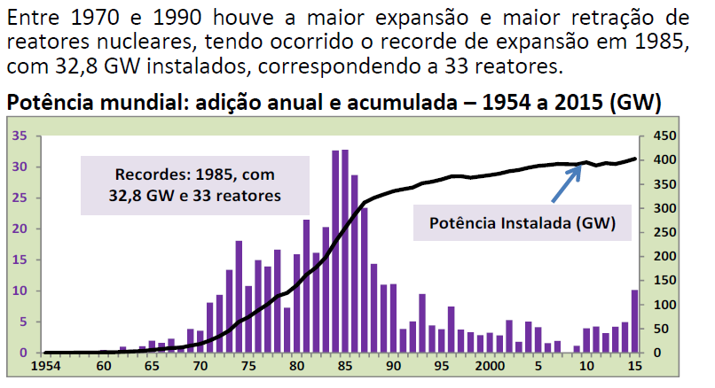
Potência mundial
Fonte: IAEA - International Atomic Energy Agency - ano base 2015, compilado por N3E - Núcleo de Estudos Estratégicos de Energia /SPE/MME

Slide 22
Acidentes Nucleares
Três são considerados de grande magnitude:
Three Mile Island ( Pensilvânia – USA), em 1979,
de nível 5.
Chernobyl (Ucrânia) em 1986;
de nível 7.
Fukushima (Japão) em 2011.
de nível 5
Obs.: A Escala Internacional de Eventos Nucleares (INES),
vai de 0 a 7.
Fonte: IAEA - International Atomic Energy Agency - ano base 2015, compilado por N3E - Núcleo de Estudos Estratégicos de Energia /SPE/MME

Slide 23
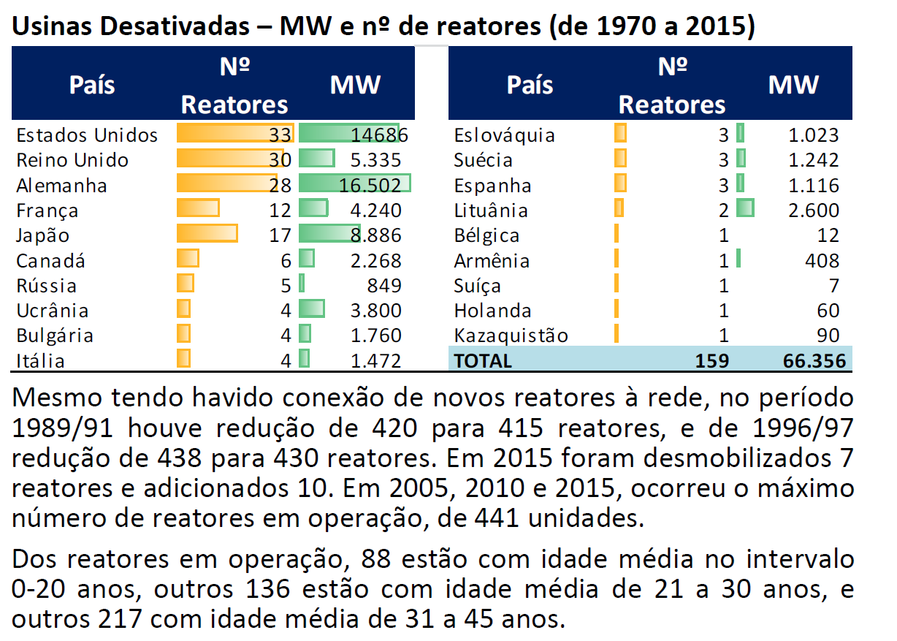
Usinas Desativadas
Fonte: IAEA - International Atomic Energy Agency - ano base 2015, compilado por N3E - Núcleo de Estudos Estratégicos de Energia /SPE/MME

Slide 24
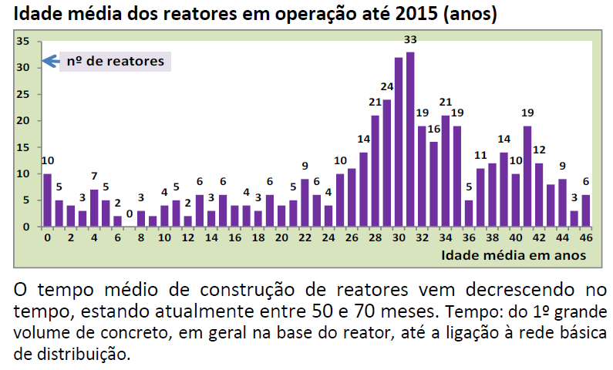
Idade média dos reatores
Fonte: IAEA - International Atomic Energy Agency - ano base 2015, compilado por N3E - Núcleo de Estudos Estratégicos de Energia /SPE/MME

Slide 25
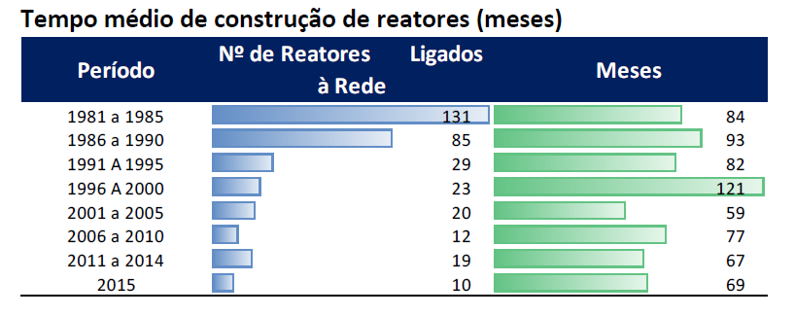
Tempo médio de construção
Fonte: IAEA - International Atomic Energy Agency - ano base 2015, compilado por N3E - Núcleo de Estudos Estratégicos de Energia /SPE/MME

Slide 26
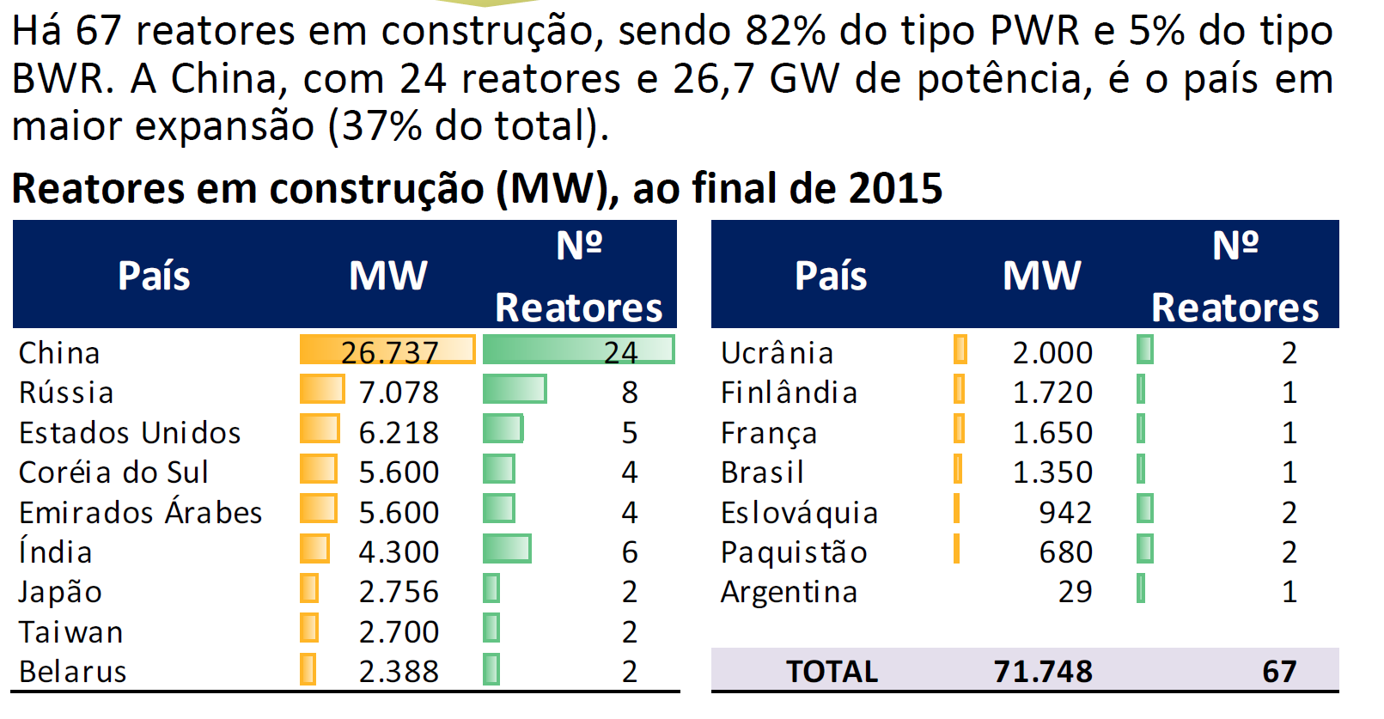
E sobre a expansão
Fonte: IAEA - International Atomic Energy Agency - ano base 2015, compilado por N3E - Núcleo de Estudos Estratégicos de Energia /SPE/MME

Slide 27
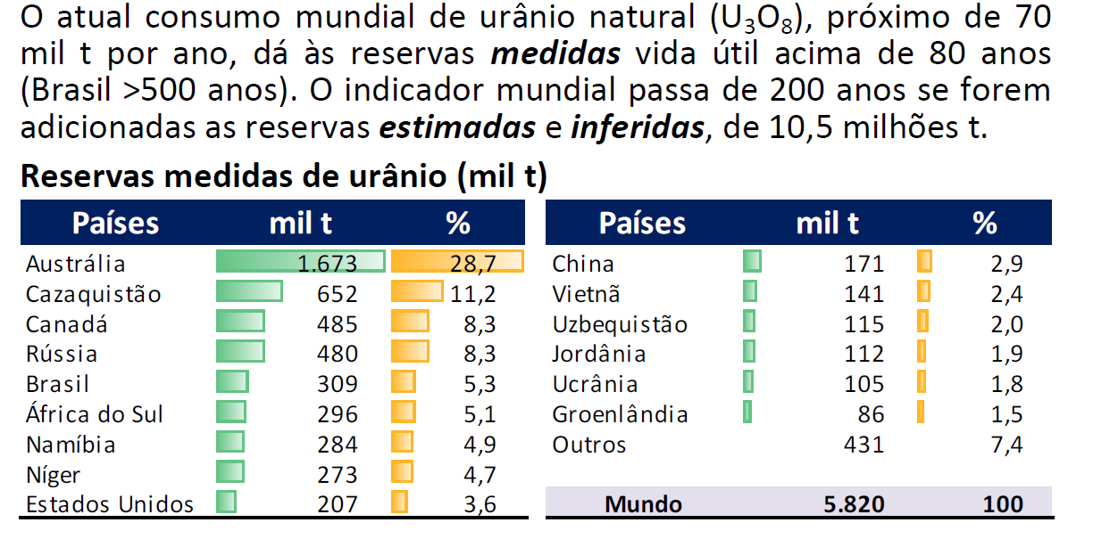
Há reservas suficientes de urânio?
Fonte: IAEA - International Atomic Energy Agency - ano base 2015, compilado por N3E - Núcleo de Estudos Estratégicos de Energia /SPE/MME

Slide 28

Obrigado

Slide 29
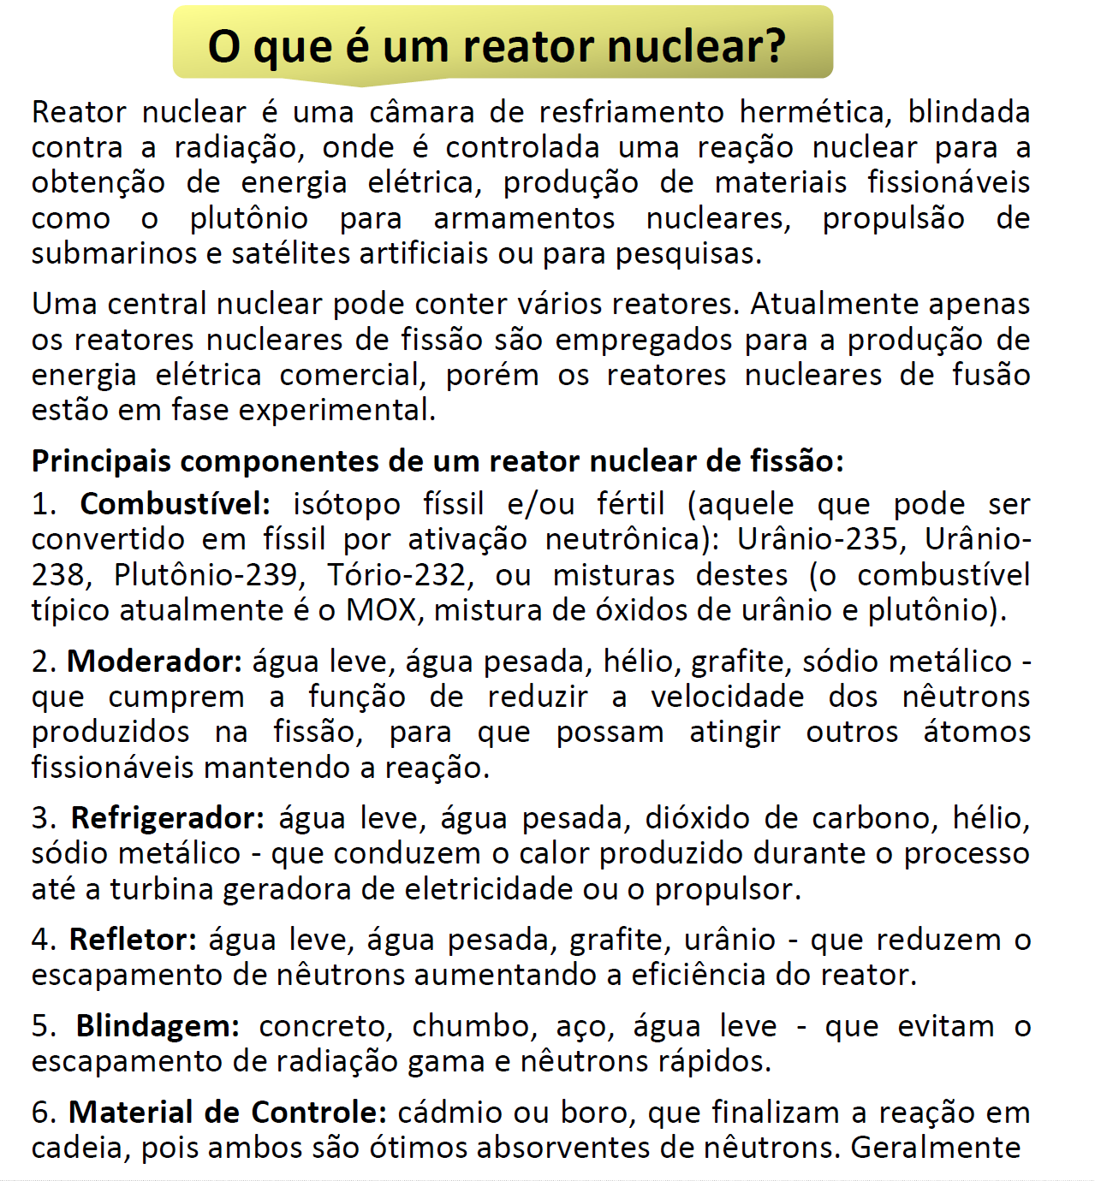
O que é um reator nuclear ?

Slide 30
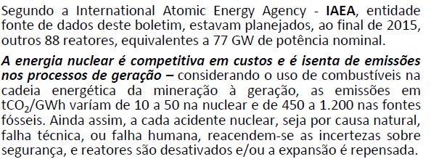
E sobre a expansão

Slide 31
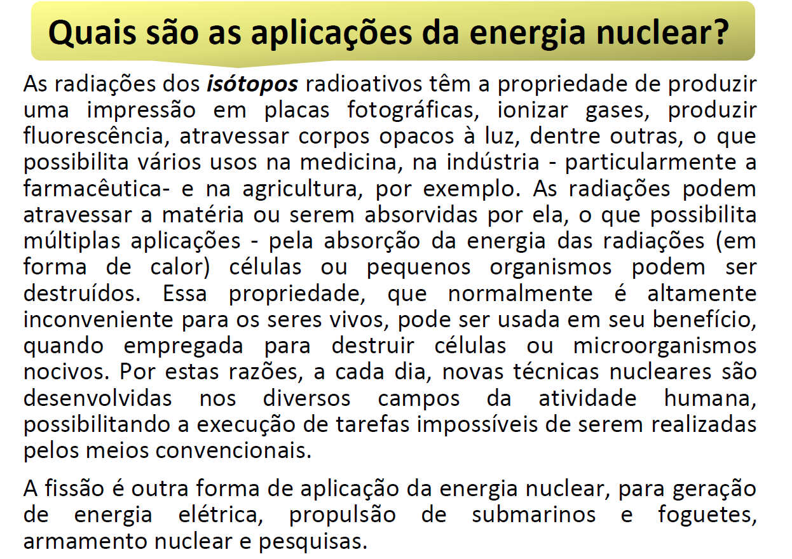
Quais são as aplicações da energia nuclear?

Slide 32
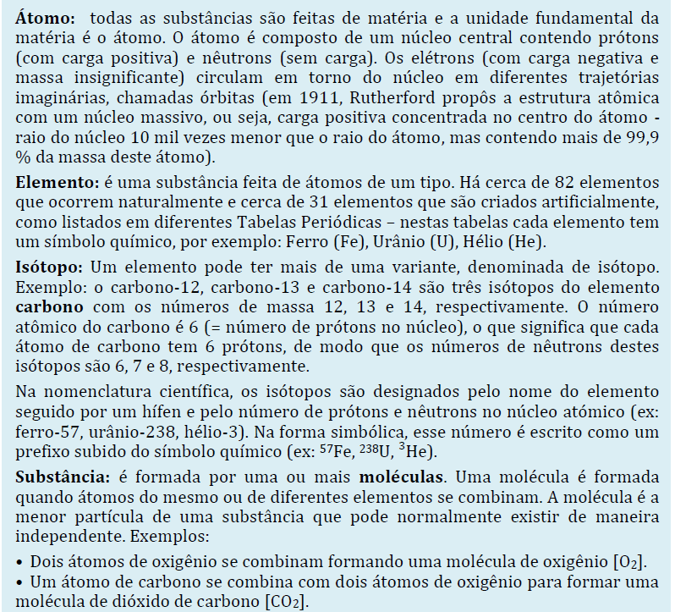

Slide 33
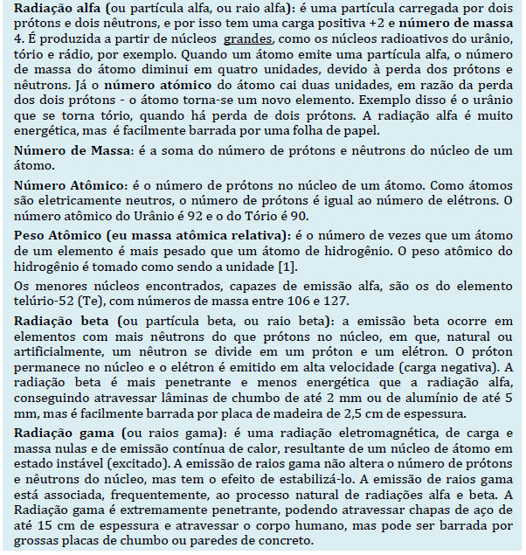

Slide 34
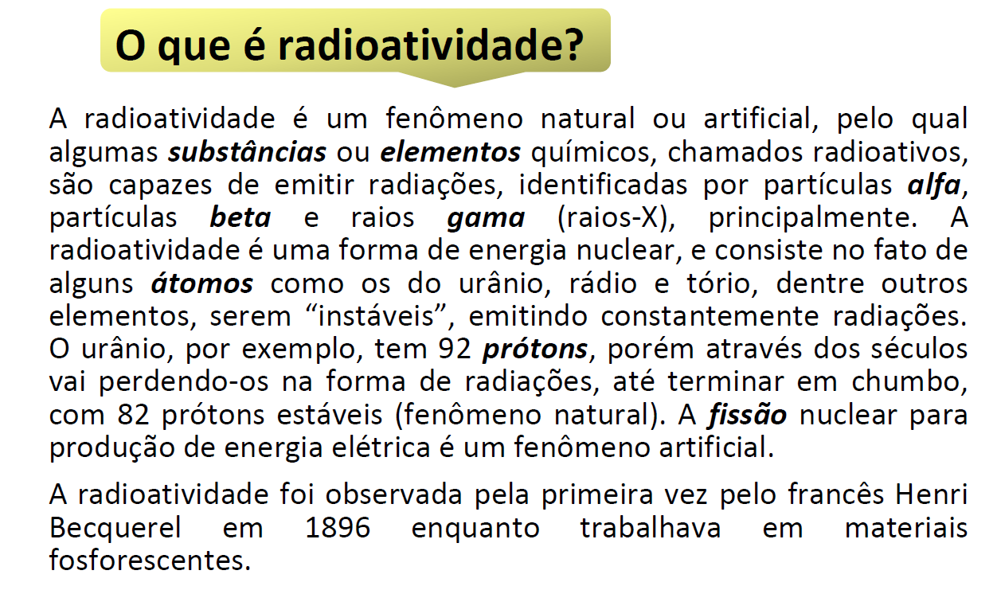
O que é

Slide 35
Premissas

Slide 36
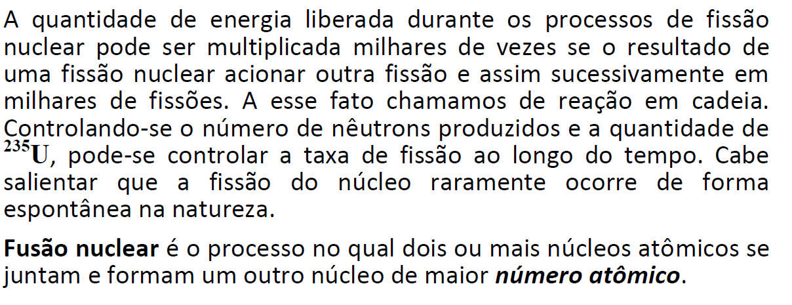
O que é fissão nuclear? ... E fusão?

Slide 37
O que é fissão nuclear? ... E fusão?

Slide 38
O que é um reator nuclear ?

Slide 39
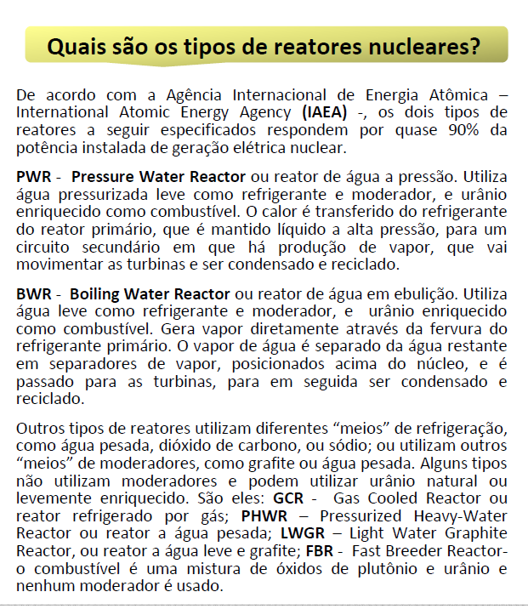
Quais são os tipos de reatores nucleares?

Slide 40
Quais são os tipos de reatores nucleares?

